Slide 1
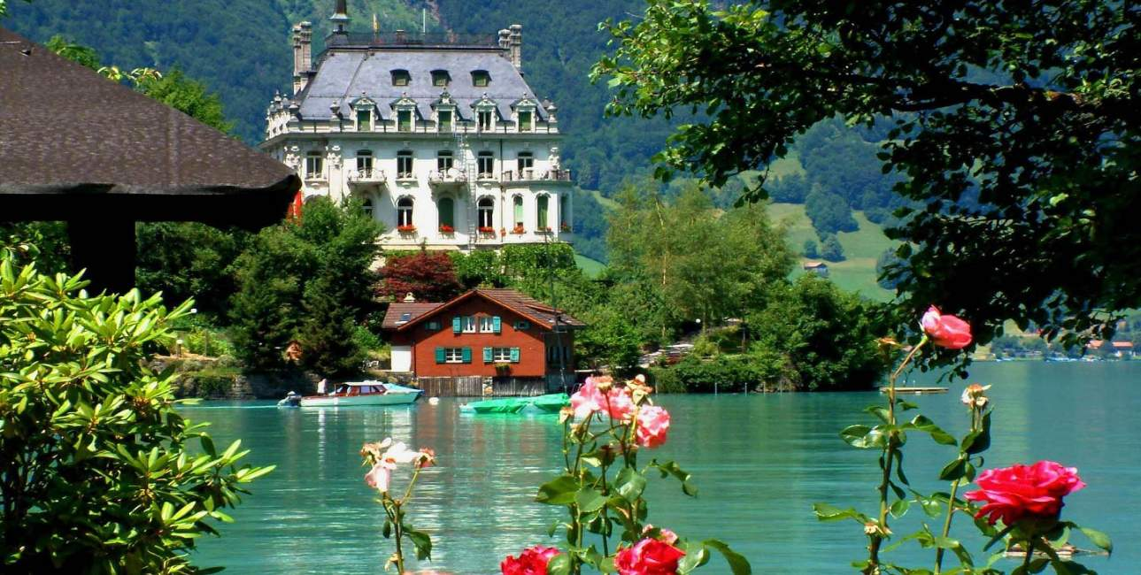
Switzerland

Slide 2
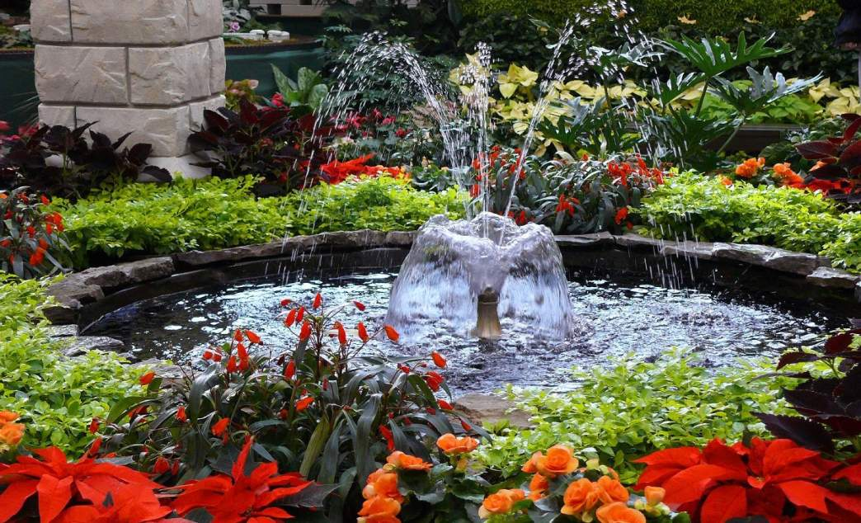

Slide 3
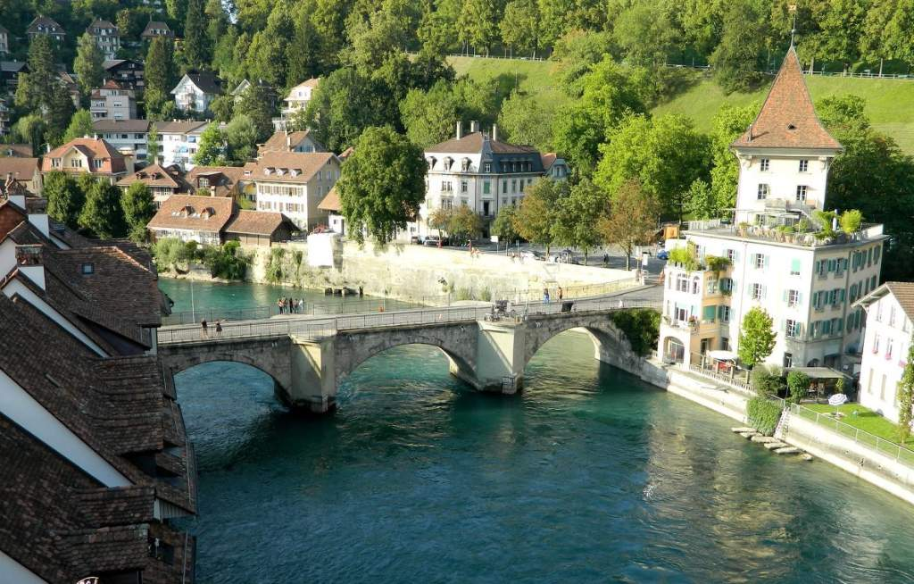
Bern

Slide 4
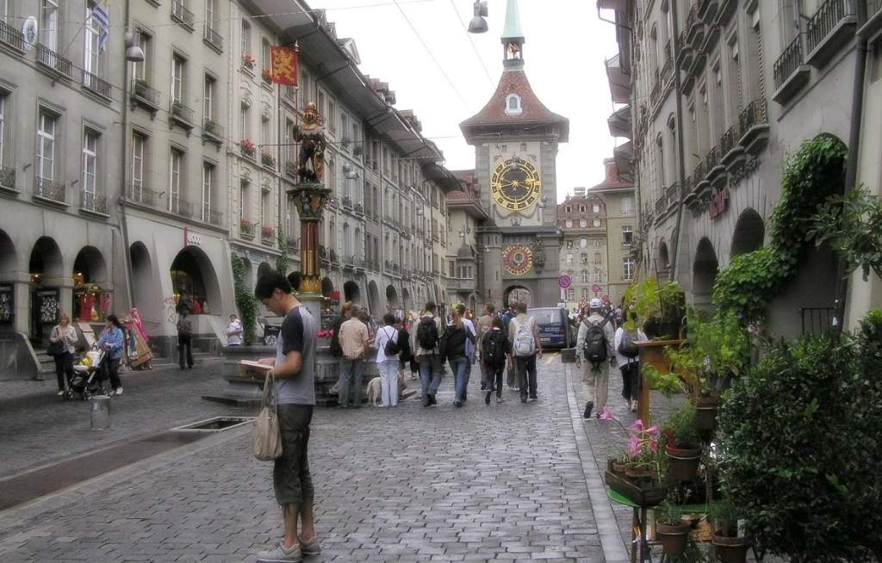
Bern

Slide 5
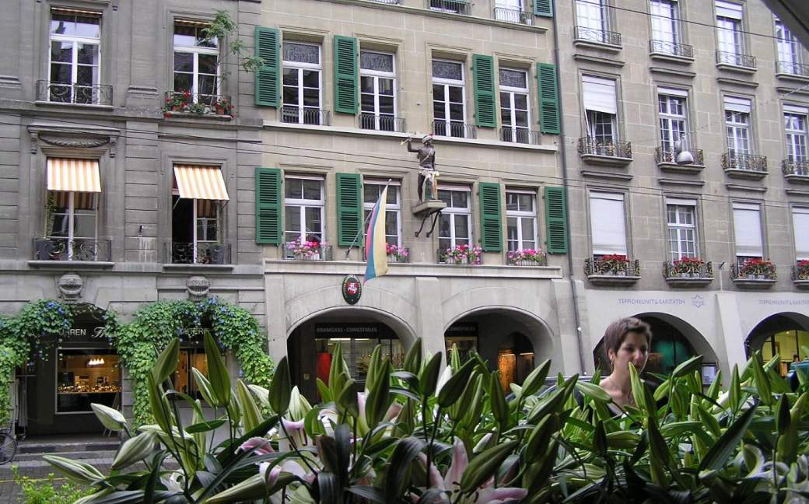
Bern

Slide 6
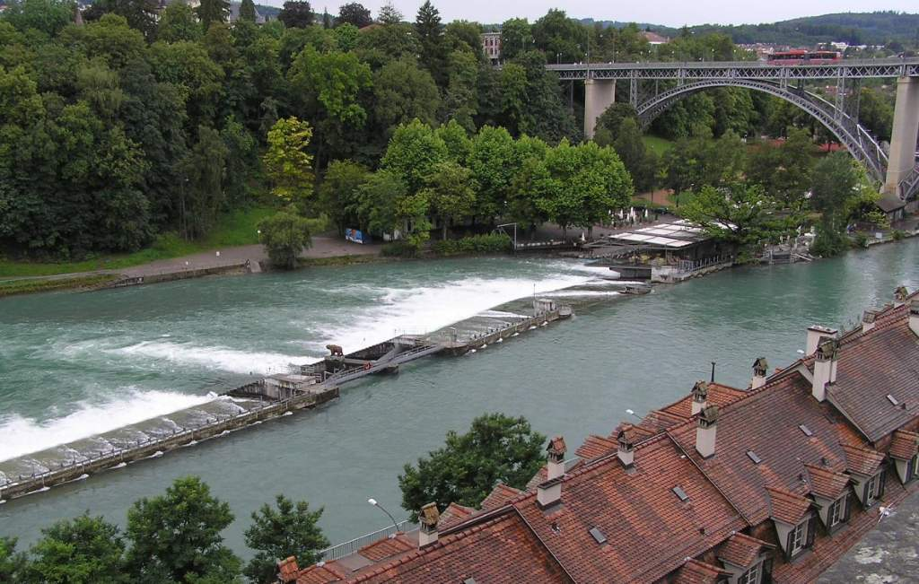
Bern

Slide 7
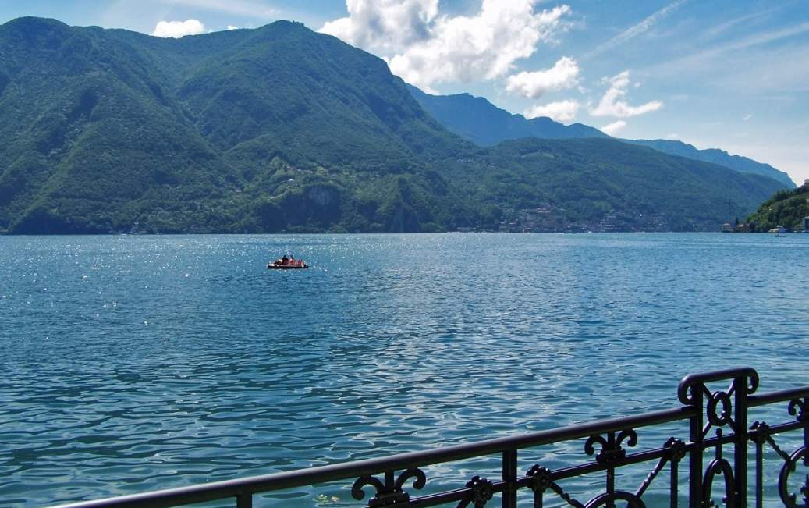
Lugano on Lake Lugano

Slide 8
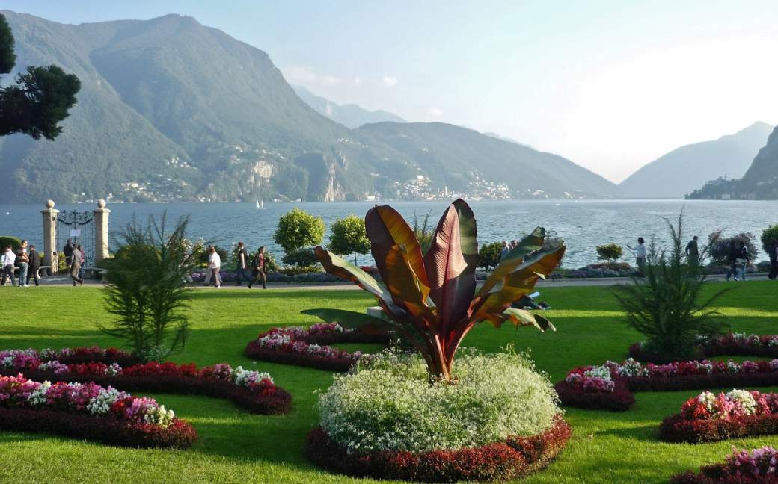
Lugano city park

Slide 9
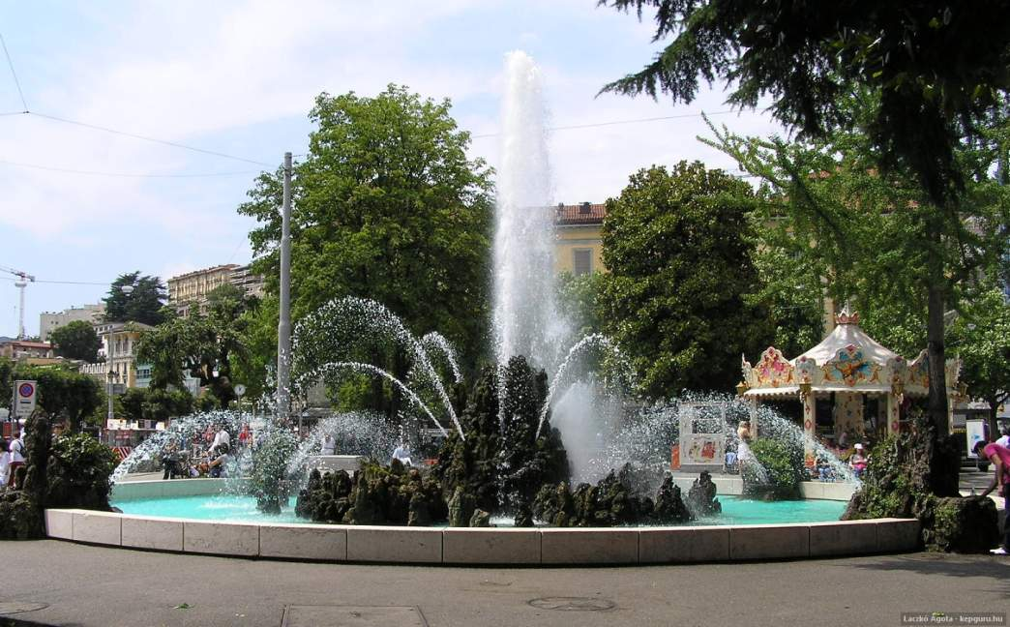
Lugano

Slide 10
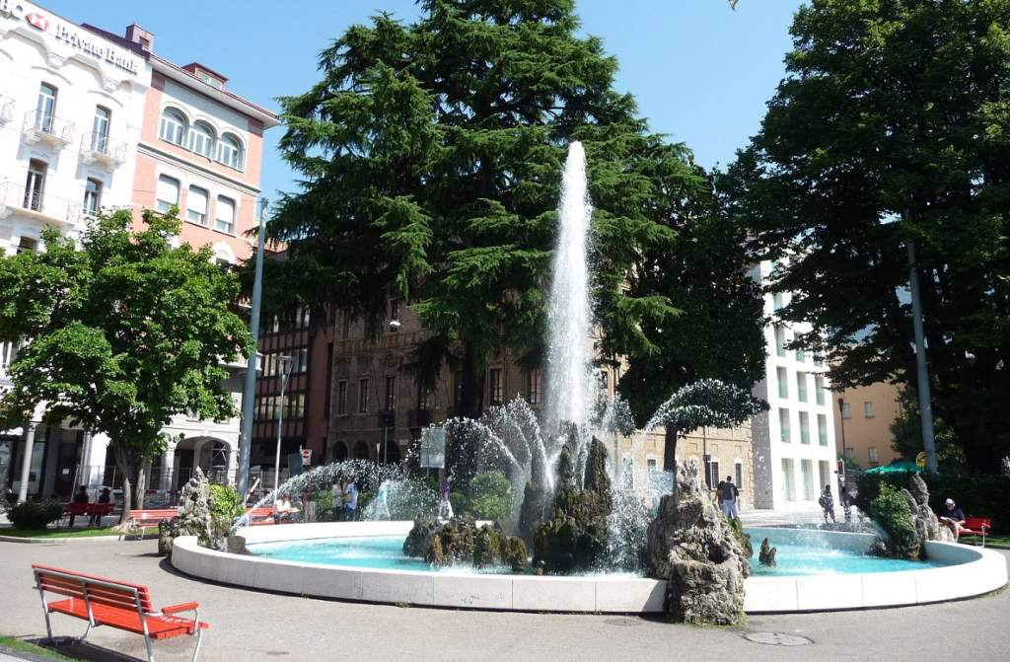
Lugano

Slide 11
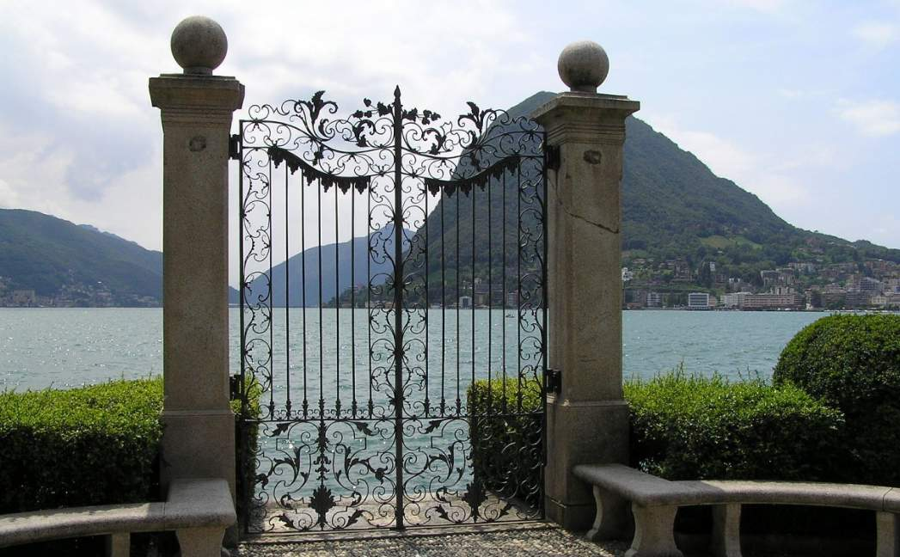
Lugano

Slide 12
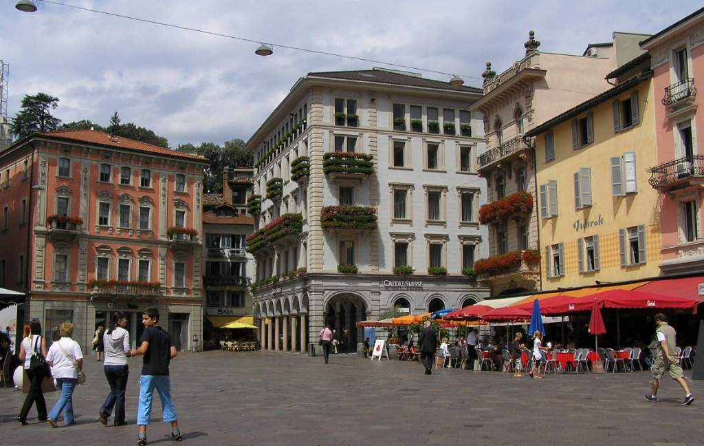
Lugano

Slide 13
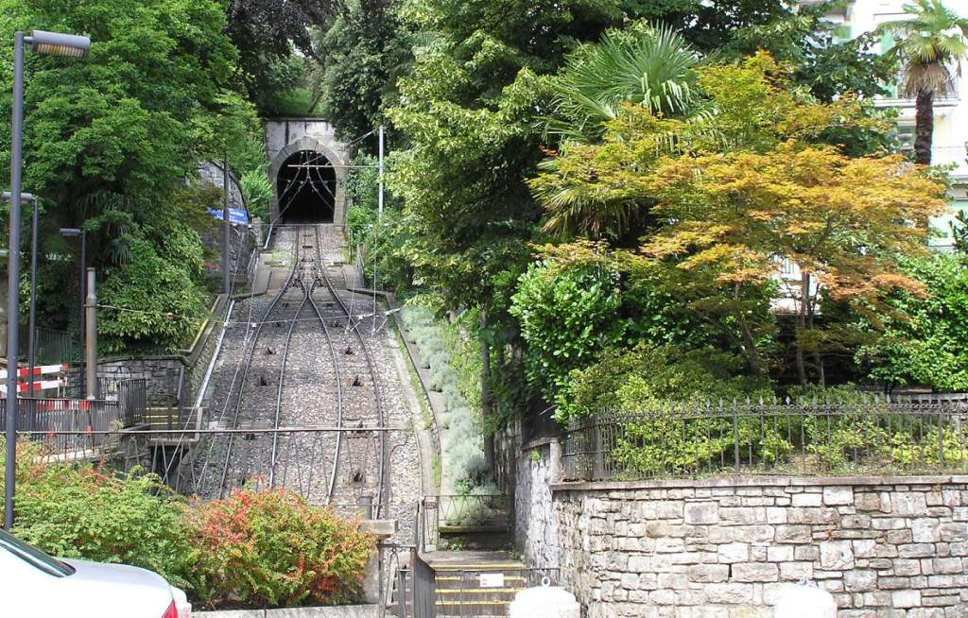
Lugano

Slide 14
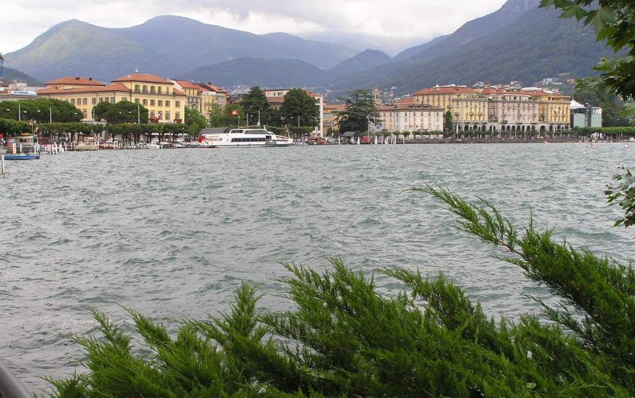
Lugano

Slide 15
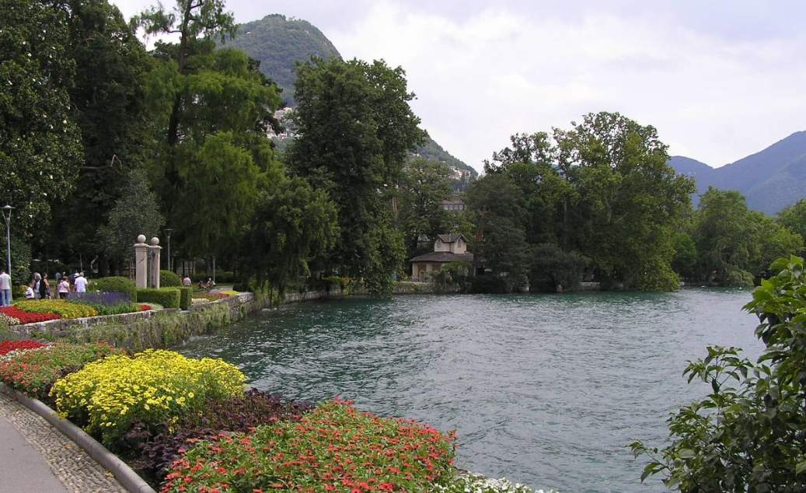
Lugano

Slide 16
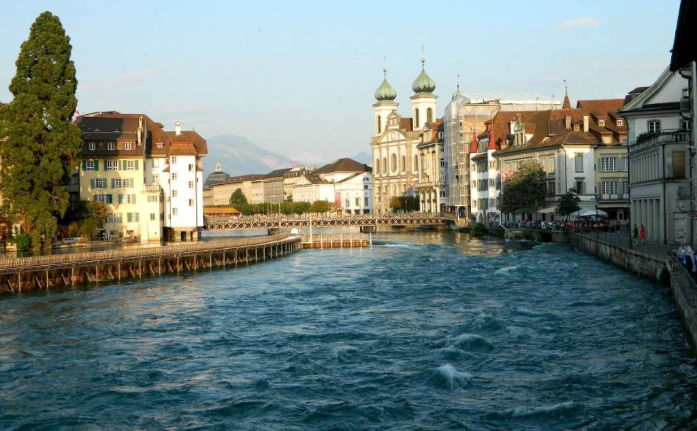
Lucerne

Slide 17
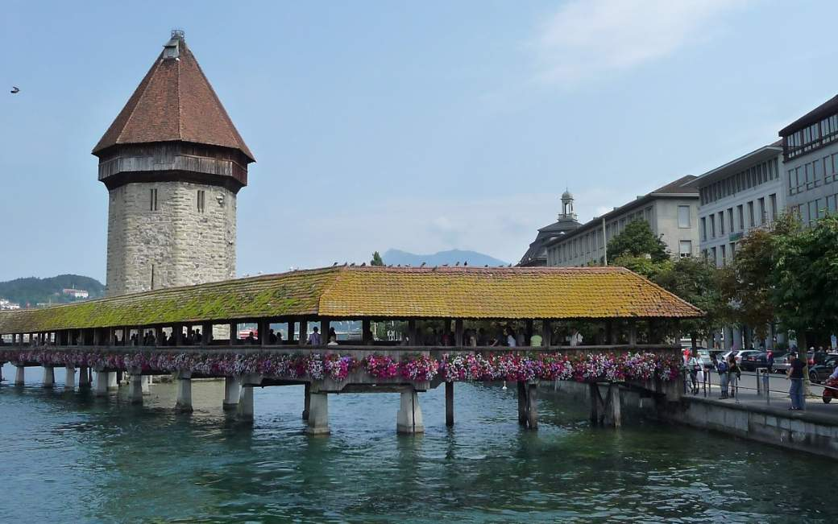
Chapel Bridge Lucerne

Slide 18
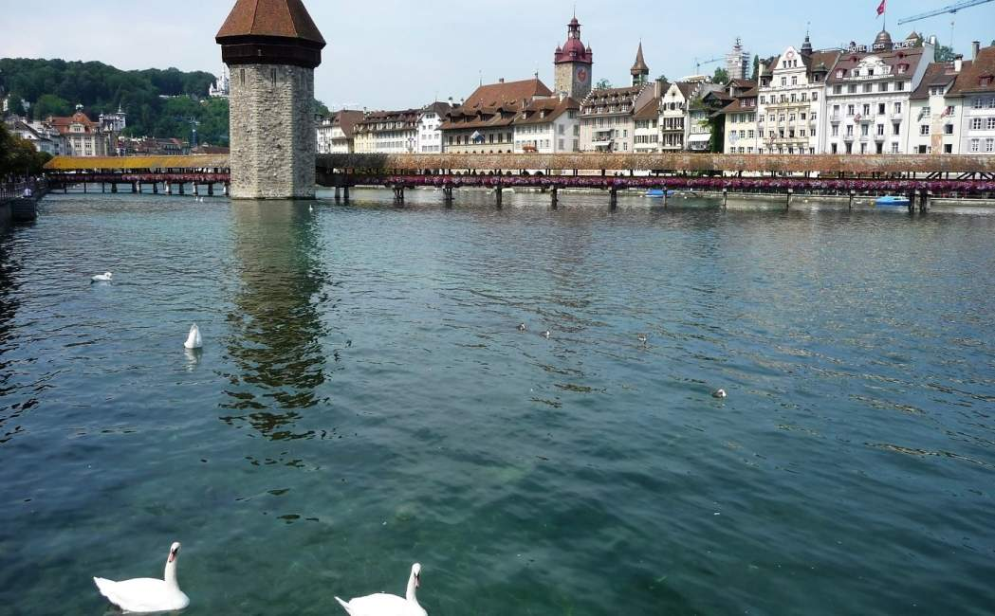
Chapel Bridge Lucerne

Slide 19
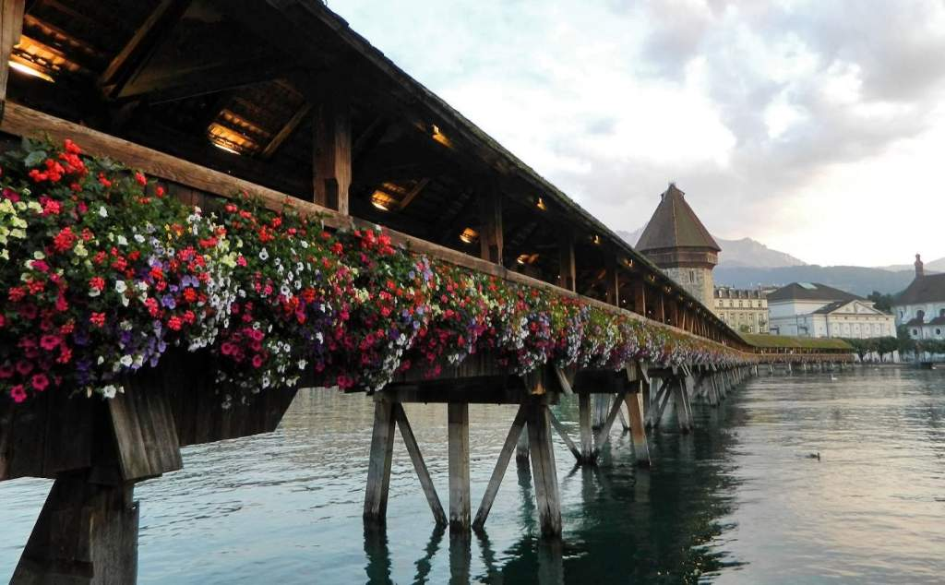
Chapel Bridge Lucerne wooden bridge

Slide 20
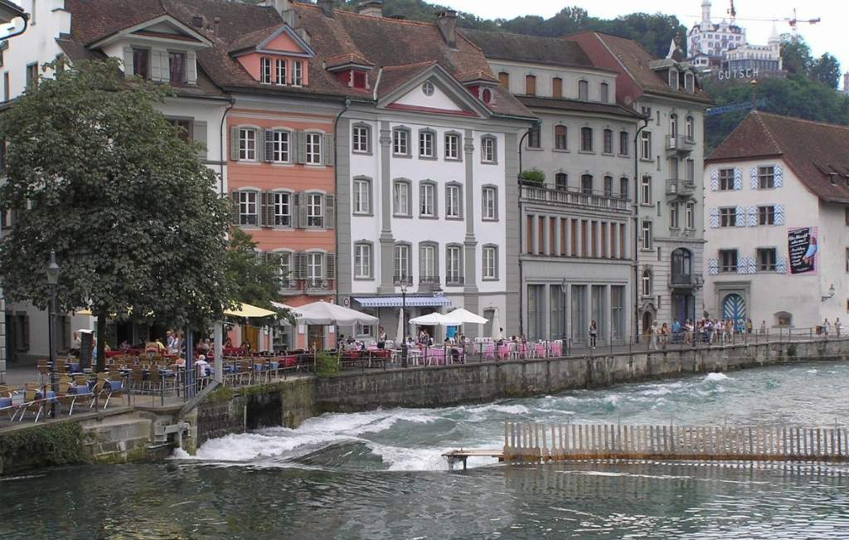
Lucerne

Slide 21
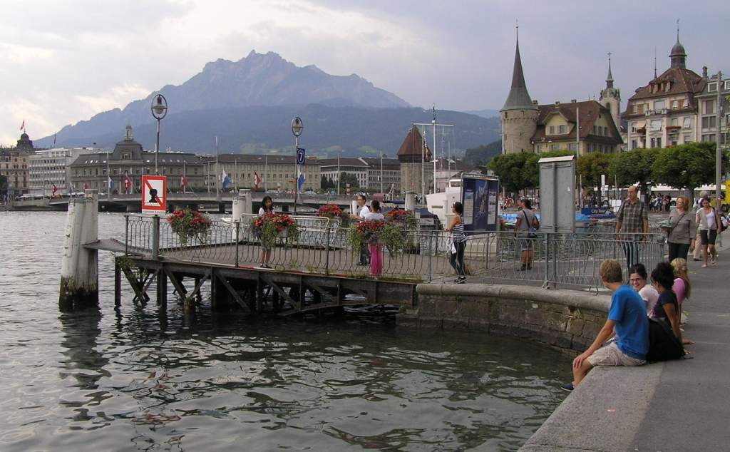
Lucerne

Slide 22
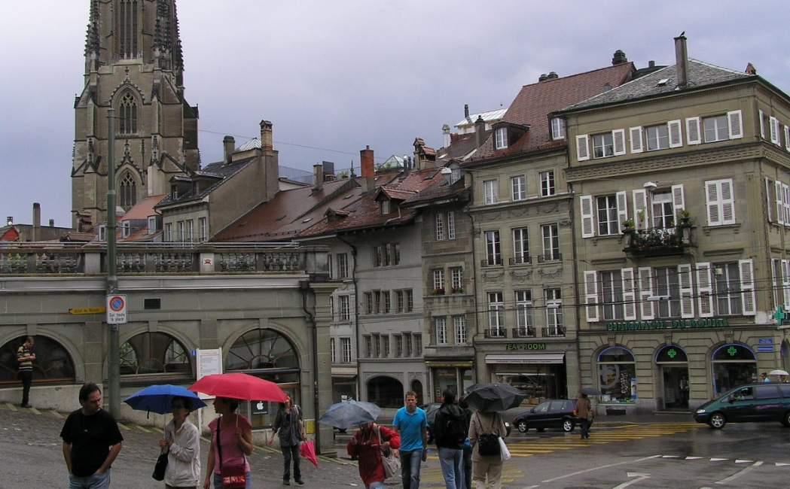
Fribourg

Slide 23
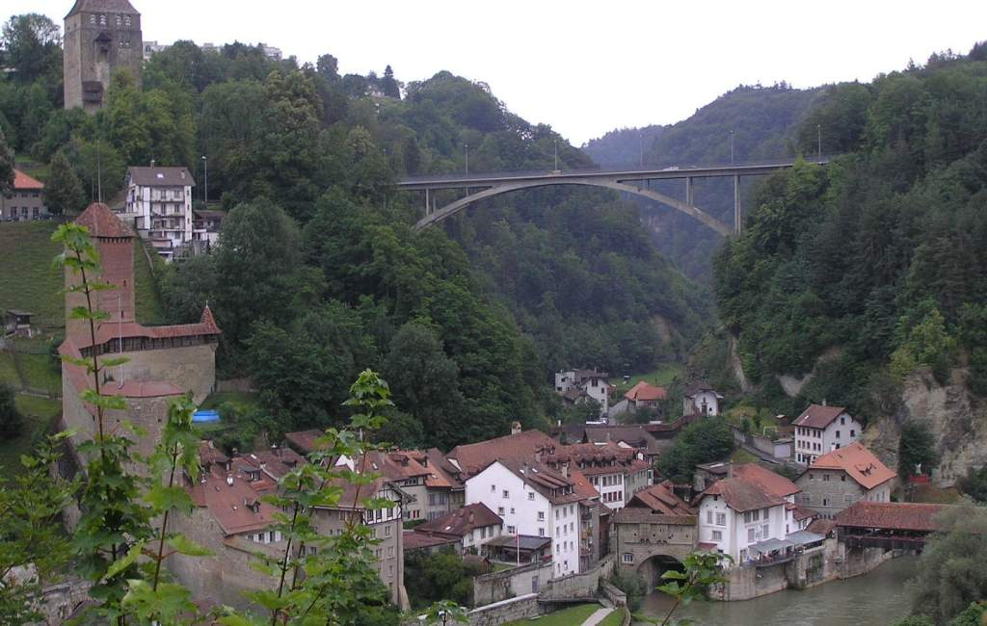
Fribourg

Slide 24
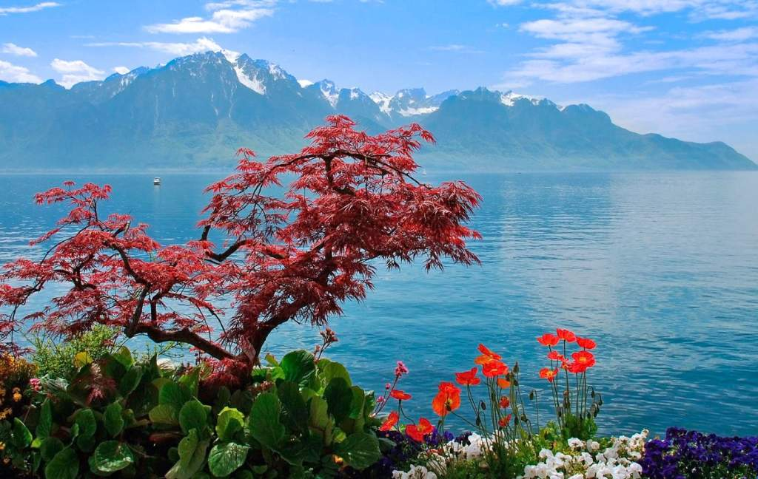
Geneva lake Montreux

Slide 25
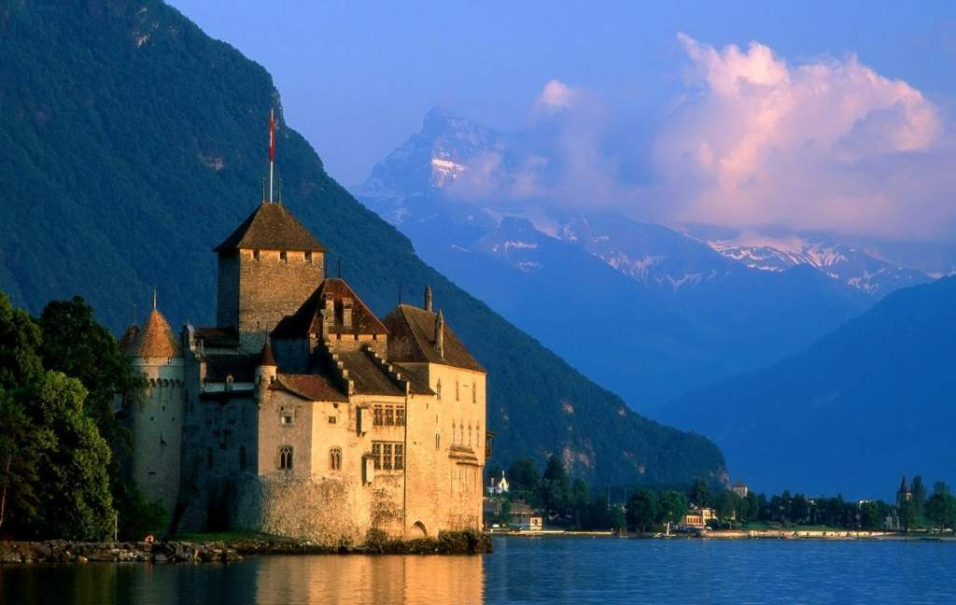
Montreux Chillon castle

Slide 26
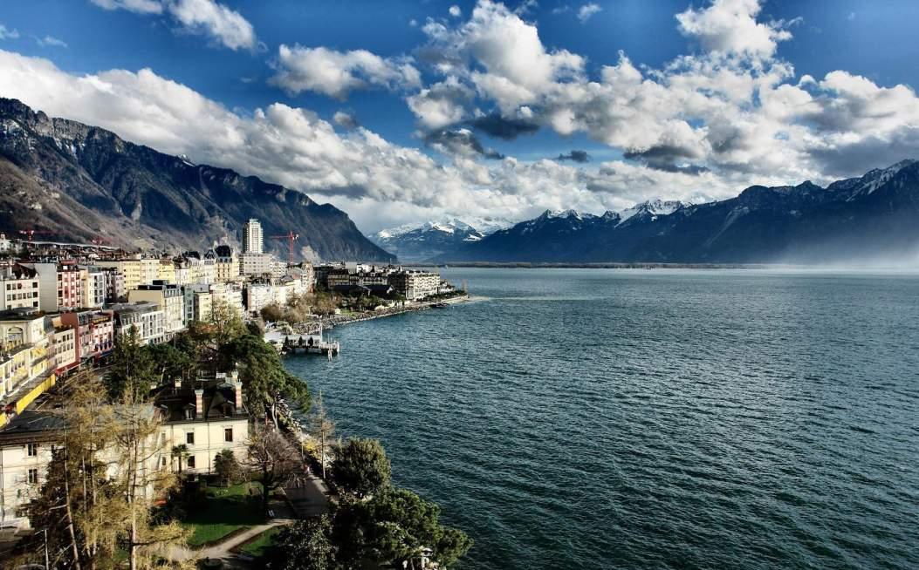
Geneva lake Montreux

Slide 27
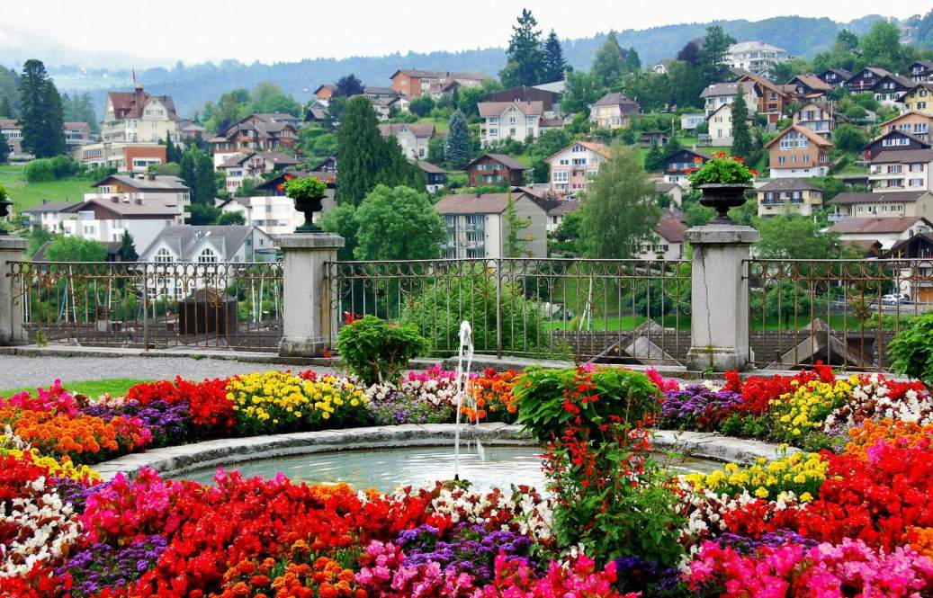
Interlaken

Slide 28
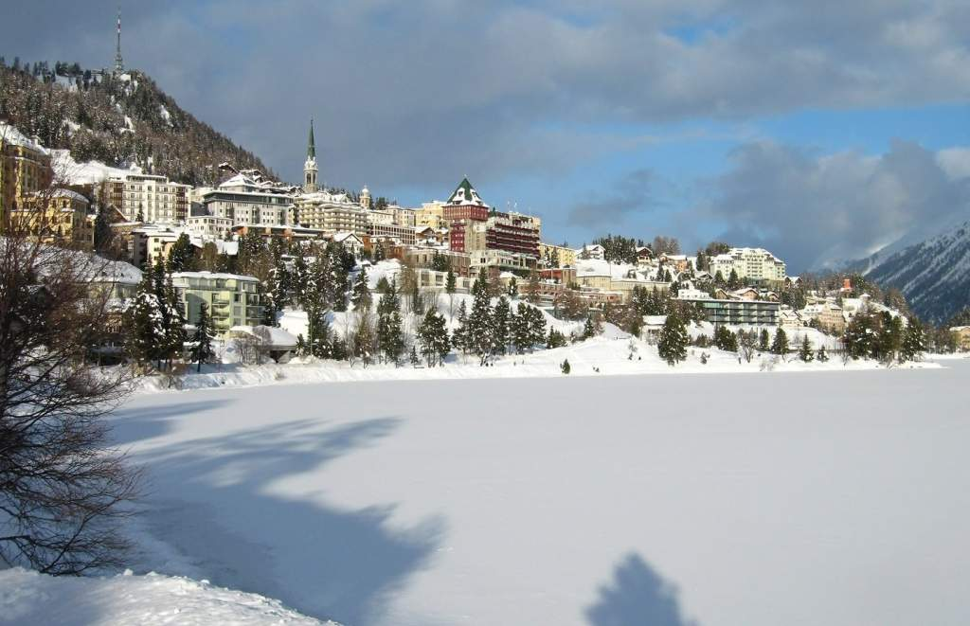
Saint Moritz

Slide 29
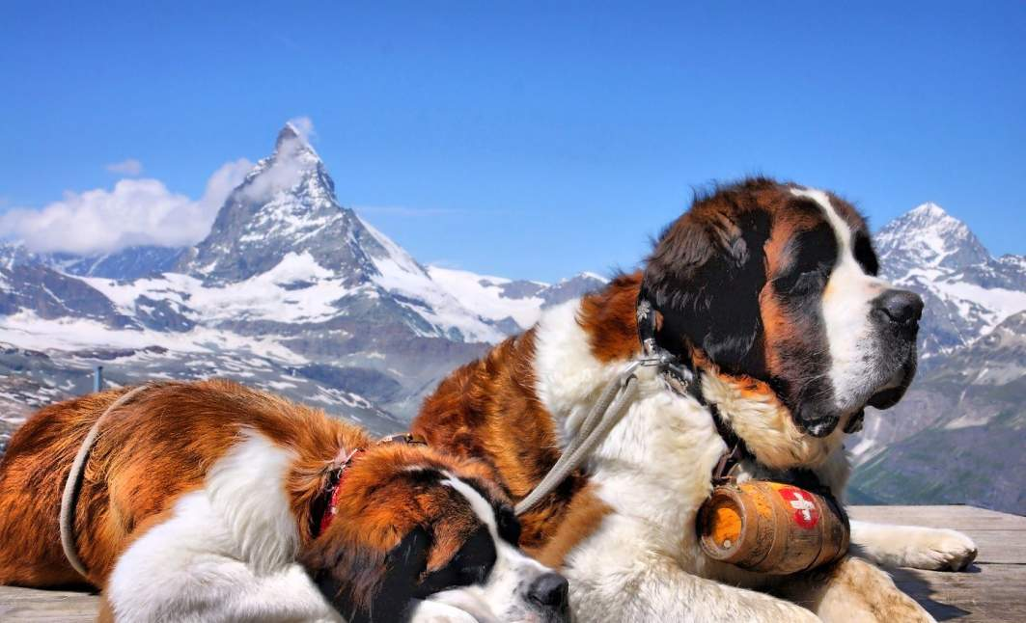
Saint Bernard rescue dogs

Slide 30
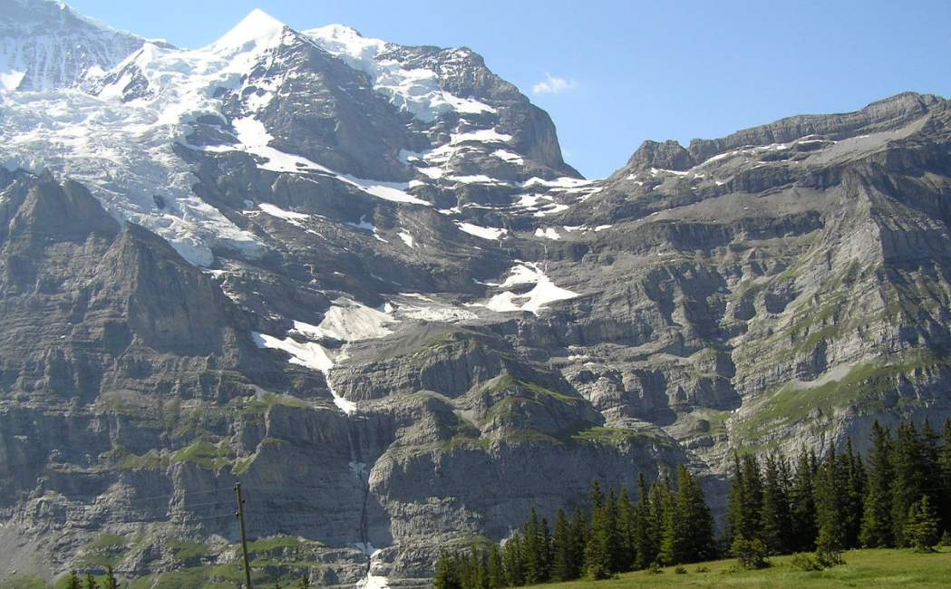
Jungfrau Mount

Slide 31
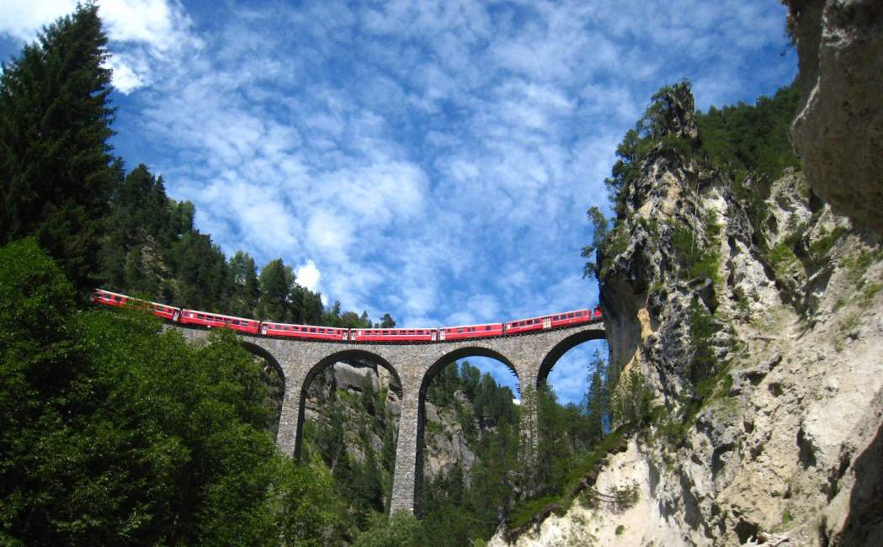
Schmitten Bernina express

Slide 32
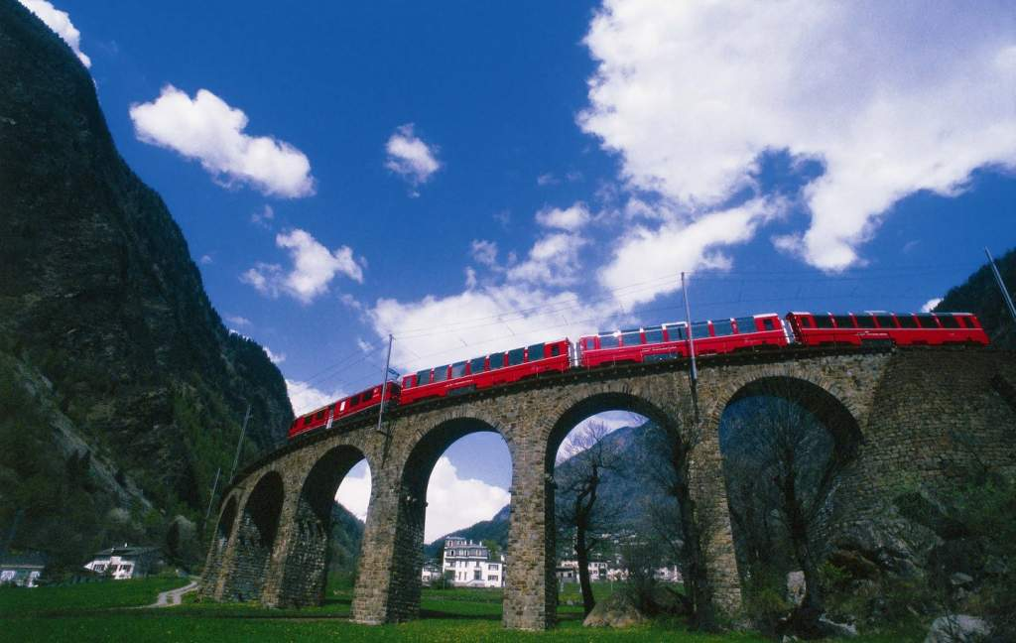
Schmitten

Slide 33
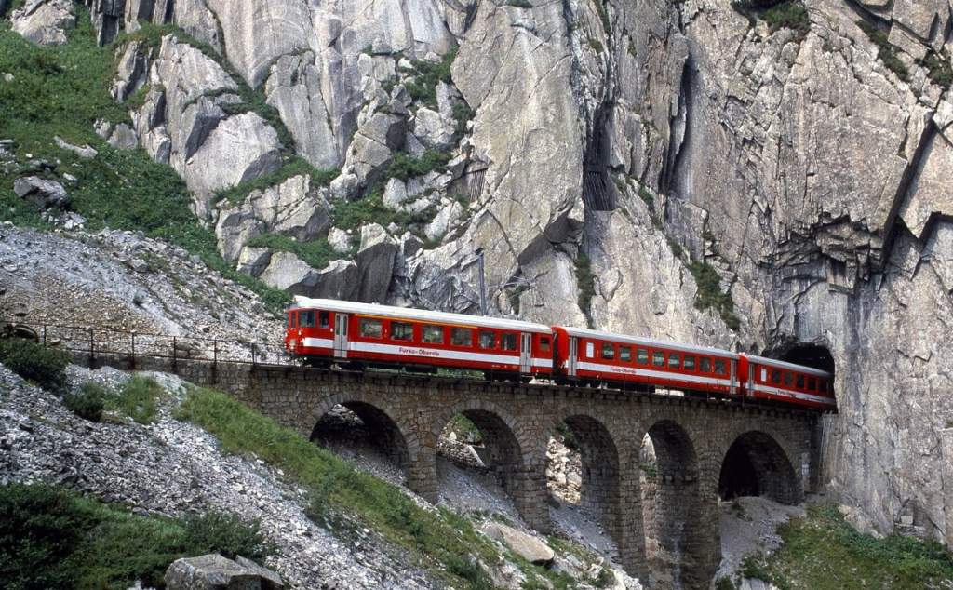

Slide 34
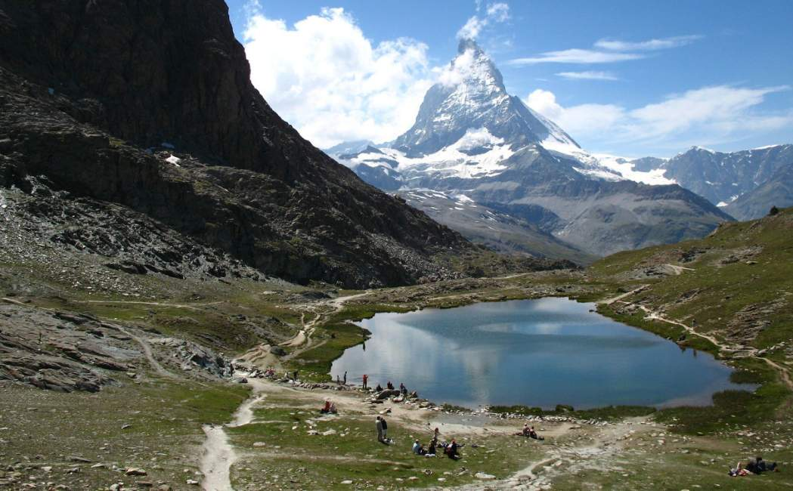
Bolzano Matterhorn

Slide 35
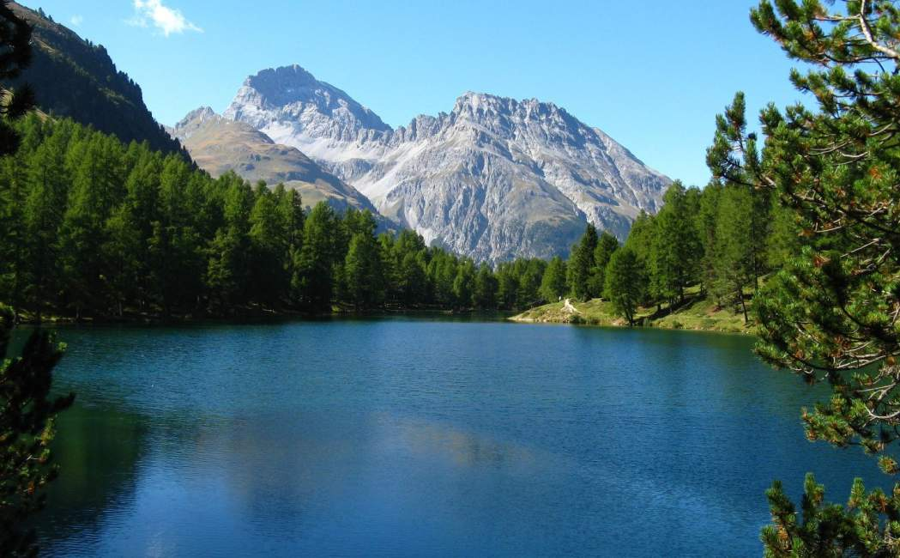
Created by Lia

Slide 36



Accede a la sección que desees desde aquí:
Propia Creación
De la Red
Dedicatorias | Fechas Especiales | Graciosos
Historia y Arte | Lugares | Musicales
Naturaleza y Ciencias | Política | Reflexión
Religiosos | Románticos | Salud
Dedicatorias | Fechas Especiales | Graciosos
Historia y Arte | Lugares | Musicales
Naturaleza y Ciencias | Política | Reflexión
Religiosos | Románticos | Salud
Si deseas recibir pps periódicamente en tu correo electrónico subscríbete aquí:

